Slide 1

lição 5. Guardando o coração da Soberba
Revista Betel Jovens Conectar+ 4 trimestre 2021
Pr. Júlio César

Slide 2




Pr. Júlio César Medeiros

Slide 3
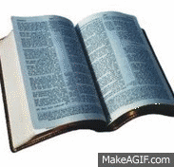



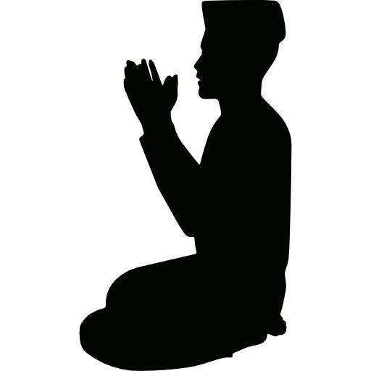
lição 5. Guardando o coração da Soberba
Texto de Referência: Ec. 1.1-9
VERSÍCULO DO DIA
VERDADE APLICADA
OBJETIVOS DA LIÇÃO
MOMENTO DE ORAÇÃO
“Sobre tudo o que se deve guardar, guarda o teu coração, porque dele procedem as saídas da vida” Pv 4.23
A soberba no coração usurpa o trono de Deus.
Conhecer o mal chamado soberba;
Observar as consequências reservadas aos soberbos;
Ser cônscio do cultivo de um coração humilde.
🙏
Clamemos a Deus para que a soberba não ache guarita em nosso coração.

Slide 4

Introdução
Em nossa busca por conquistas e riquezas corremos o risco de perder valores e preceitos que norteiam a vida cristã. Um dos nossos maiores desafios é guardar o nosso coração dos vícios da vida terrena.

Slide 5

1 – UM MAL CHAMADO SOBERBA
Do latim a expressão “soperbia’, apresenta a ideia de arrogância. A soberba também é conhecida como orgulho, que se caracteriza pela pretensão de alguém ser superior as outras pessoas; muitas vezes tomado por manifestação ostensiva.

Slide 6


1 – UM MAL CHAMADO SOBERBA
1.1. A soberba de Lúcifer
1.2. Um mal silencioso
O pecado do orgulho;
O texto é específico e claro ao dizer “elevou-se o teu coração”.
O texto diz: “dizia em seu coração” (Is 14:13-14). Este é um dos maiores sentimentos que são gerados na alma e que são alimentados constantemente.
Estes sentimentos nos levam a ficar obcecados pelas conquistas, pelas riquezas e pela fama, declarados na Bíblia como soberba da vida, que não procedem do Pai, mas do mundo (1 Jo 2:16).

Slide 7

2. A CONSEQUÊNCIA DE UMA VIDA ORGULHOSA
A Bíblia é repleta de versículos que mostram o fim destinado aos soberbos. Salomão, através de seus provérbios, mostra que o abatimento e a desonra os alcançarão. Verdade esta ratificada por Jesus e pelos apóstolos da igreja primitiva.

Slide 8


2. A CONSEQUENCIA DE UMA VIDA ORGULHOSA
2.1. O orgulho atrai o abatimento
2.2. Um carcinoma da alma
Este talvez seja um termo que defina bem o que a soberba alojada no coração pode fazer na vida de uma pessoa.
O câncer, depois de alojado no interior de uma pessoa, começa a matar células, comprometer o perfeito funcionamento do organismo, gerando metástases. Salomão diz que o orgulho é uma desgraça
Os textos bíblicos afirmam que Deus abate aos soberbos e humilha os exaltados. Salomão deixa claro que o orgulhoso, despreza o conselho dos sábios, é impaciente, fazendo assim, a sua própria sorte, julgando-se sempre melhor que as pessoas. Infelizmente, estas atitudes levam o arrogante para a própria destruição.
No momento em que Nabucodonosor abriu a sua boca e expressou os sentimentos de seu coração, Deus o abateu sobremaneira.

Slide 9
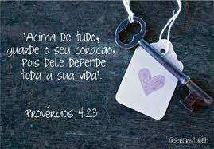
3 – GUARDANDO O NOSSO CORACÃO
Lutero, certa vez, disse que não podemos impedir um pássaro de voar sobre a nossa cabeça, mas podemos impedi-lo de fazer ninhos em nós. Esta frase retrata muito bem nossa realidade, pois precisamos extirpar de nossa mente os planos perniciosos.

Slide 10


3 – GUARDANDO O NOSSO CORACÃO
3.1. Atentando para a Palavra de Deus
3.2. Gloriando-se sempre no Senhor
as recomendações bíblicas:
A Bíblia nos recomenda a nos humilhar debaixo da mão de Deus (1Pe 5:6); Deus se opões aos orgulhosos (Tg 4:6). Salomão chega a dizer que é melhor ser paciente do que orgulhoso (Ec 7:8); quando esperamos pacientemente nos projetos de Deus, não deixamos brecha para a jactância.
Nossa vida precisa ser regida por Deus, e não pela arrogância humana.
O cristão precisa entender que nenhuma de suas conquistas deve ser motivo para um viver ufanista. Tudo em nossa vida deve ser para a glória de Deus. Em Eclesiastes 5.19 vemos que os bens e as riquezas são dádivas, sendo assim, toda honra e toda glória devem ser tributadas somente a Ele. E um erro o ser humano achar que as conquistas são puramente humanas.

Slide 11


Conclusão
Se não extirparmos o orgulho de nosso coração, podemos perder a maior promessa que temos que é a eternidade com Cristo.
Fonte: Revista Betel Conectar+, Lição 11, 3° Tri, 2021.

Slide 12
Subsídio ao Educador
O que a Bíblia fala sobre o orgulho?
A Bíblia fala que o orgulho, que é arrogância, é pecado e causa muitos problemas. O orgulhoso muitas vezes não reconhece seus erros. Deus humilha os orgulhosos.
Orgulho é ter um conceito errado de si mesmo. O orgulhoso se acha superior por alguma razão, desprezando outras pessoas. Quando o orgulho é levado ao extremo, a pessoa pode se achar tão importante como Deus, ou pensar que Deus lhe deve alguma coisa! – Ezequiel 28:2
A Bíblia diz que o orgulho leva à humilhação. O orgulho torna a pessoa no seu próprio ídolo. O orgulhoso se torna cego e não vê que vai cair na desgraça, porque se acha invencível (Provérbios 16:18).
A solução para o orgulho
Para não cair no orgulho, é importante cultivar a humildade. A pessoa humilde entende que não é superior a ninguém, porque todos pecaram e falharam (Romanos 12:16). Ninguém é perfeito. Todos têm pontos fortes e pontos fracos.
Humildade não significa ser auto-estima muito baixa, se achando inútil. Humildade é ter equilíbrio, sabendo que sem Deus você não poderia fazer nada e que Ele é quem merece toda adoração. Humildade é saber apreciar o bem que Deus lhe dá, reconhecendo que você depende dele (Romanos 12:3).
Orgulho bom
Orgulho nem sempre significa arrogância. Em algumas situações, orgulho significa ter prazer e alegria em alguma coisa boa. Isso não é errado. Ter prazer nas suas conquistas ou sucessos é bom. Desvalorizar todo o bem lhe acontece não é ser humilde, é ser ingrato.
Para evitar o orgulho errado, quando você se alegra nos seus sucessos e talentos, lembre-se que todas as bênçãos vêm de Deus. Ele é a verdadeira razão que tudo de bom acontece (2 Coríntios 10:17-18). Agradeça a Deus por tudo que Ele fez.

Slide 13

Bibliografia
Revista Jovens | Conectar + | Professor | A partir de 18 anos | 4º Trimestre 2021

Slide 14










COMO AJUDAR?
https://t.me/juliocesarmedeiros

